Slide 1

教材信息登记管理系统
教师操作指南
上海上师图书服务有限公司
教材科

Slide 2
01
  总流程图
02
  教材信息登记流程图
03
  具体操作详解
04
  其他事项

Slide 3
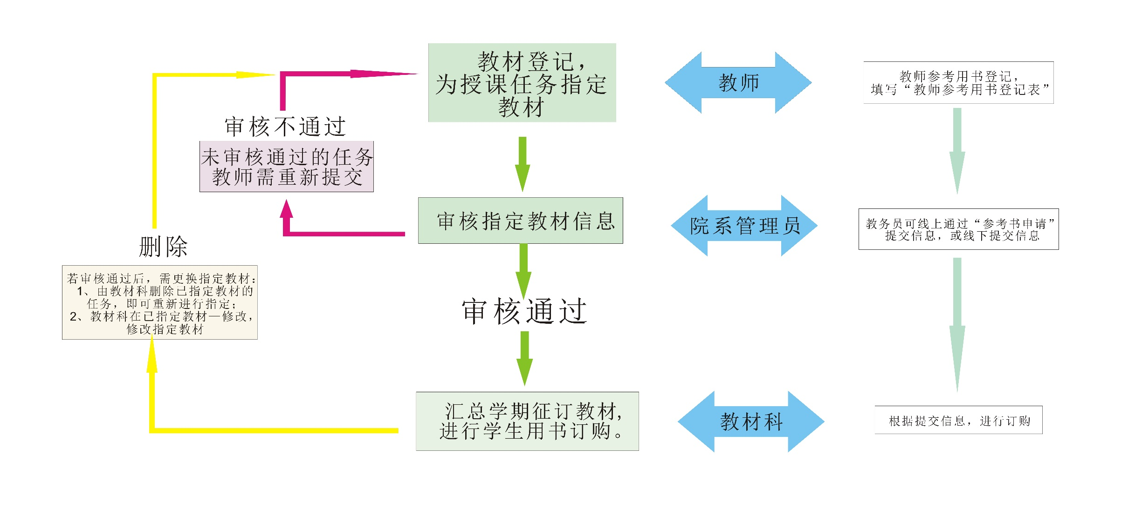
  一、总流程图

Slide 4
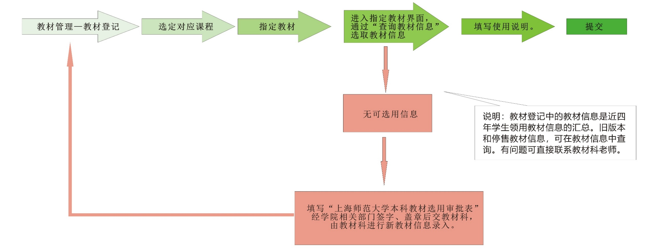
  二、教材信息登记流程图
教师登陆系统，根据系统显示的排课信息，填写上课使用的教材信息。流程如下图：
注：1、不使用出版类教材的，需要在指定教材界面选择“自编讲义”进行登记。
2、多位任课教师上同一门课程的由一位任课教师统一填写。
3、所有任务都需要进行填报。

Slide 5
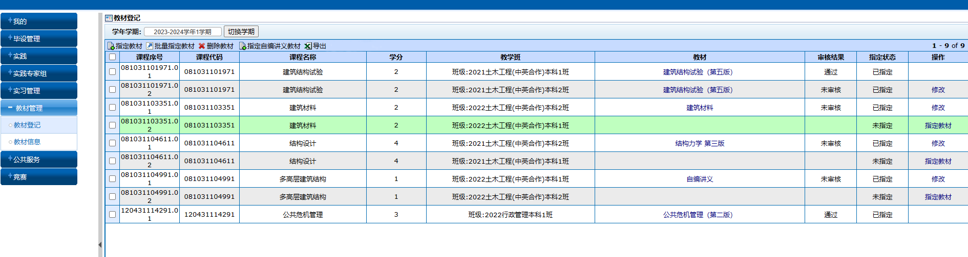
三、具体操作详解：教材登记界面
点击教材管理->教材登记，进入教材登记页面，可对课程进行指定、修改教材状态、导出等功能；
分别点击课程序号、课程代码、课程名称、教学班，可实现按点击项排序课程的效果；
查看对应学期
点击“指定教材”进行信息登记。
课程不使用出版物教材，点击“指定自编讲义教材”
状态查看
多个任务指定同一教材，点击“批量指定教材”
对应课程名称
查看指定教材信息
可检索查询教材信息
查看学院“审核”结果

Slide 6
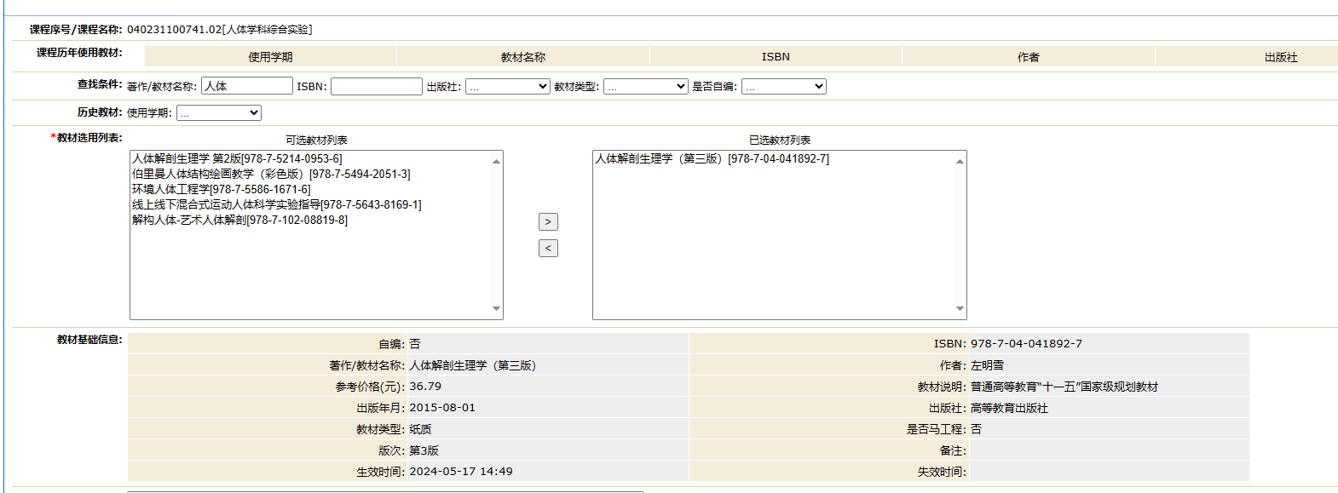
三、具体操作详解：指定教材界面
有 *标记的为必填项；在查找条件中输入所需的教材信息，选择所需教材，点击 >加入到已选教材列表中；
教材名称/ISBN/出版社输入一个即可
根据输入的“查找条件”提供对应可选信息

Slide 7

三、具体操作详解：指定教材界面
并填写选用说明、教师是否需要教材，当教师需要教材时，点击需要，填写所需要的数量，左上角显示“保存成功” ，完成指定教材；若教师不需要教材，则点击不需要。
选择“是否”需要教师用书

Slide 8
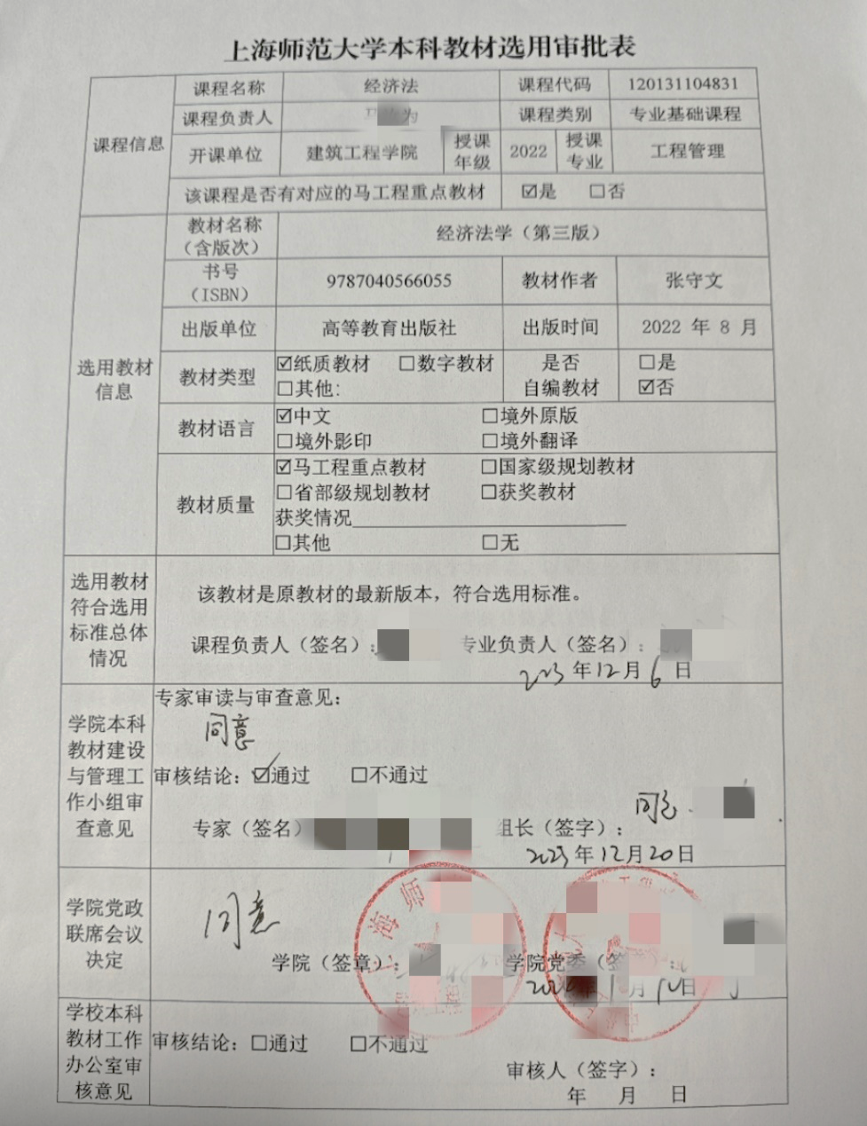
四、其他事项：
一、教材库信息，是根据教材科近四年全校学生所发放的教材信息进行汇总统计而得。其中，旧版教材信息及停售教材信息已经隐藏无法进行选择，可从“教材信息”中查看。（如信息库信息有误，请联系教材科进行修改）
二、关于新教材定义如下：1、教材库中无信息的教材。2、教材库有信息，但是对应专业课程未曾使用过的教材。（教材科对提交的教材信息进行学生领用查询时，若存在有学生未领用情况，则会将反馈信息告知学院教务），此时都需要填报“上海师范大学本科教材选用审批表”见图1，在审批表填报完成后可先将邮件发送至教材科，纸质版由学院统一上交。
三、教材科联系信息：
联系人：吴老师
电 话：64322878
邮 箱：jczd@shnu.edu.cn
图1

Slide 9
谢 谢 观 看 ！

